Slide 1

ÁREA ACADÉMICA: Matemáticas
TEMA: Razones trigonométricas
PROFESOR: Mtra. Diana A. Romero Fuentes
PERIODO: Enero – Junio 2017
TEACHER:
MTE. HEIDI ZAMORA NAVA
SEMESTER:
January – May, 2015

Slide 2
UNIDAD II
Razones Trigonometrías
2.1 Definiciones
2.2 Razones trigonométricas
2.3 Razones trigonométricas complementarias, reciprocas e inversas

Slide 3
COMPETENCIAS DISCIPLINARES
4. Argumenta la solución obtenida de un problema, con métodos numéricos, gráficos, analíticos o variacionales, mediante el lenguaje verbal, matemático y el uso de las tecnologías de la información y la comunicación.
5. Analiza las relaciones entre dos o más variables de un proceso social o natural para determinar o estimar su comportamiento.

Slide 4
Abstrac
Resumen
Las razones trigonométricas de un ángulo α son las razones obtenidas entre los tres lados de un triángulo rectángulo Es decir, la comparación por su cociente de sus tres costados a, b y c.
The trigonometric ratios of an angle α are the ratios obtained between the three sides of a right triangle ie the comparison by its quotient of its three sides a, b and c

Slide 5
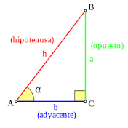
Razones trigonométricas
La noción de razón trigonométrica se refiere a los vínculos que pueden establecerse entre los lados de un triángulo que dispone de un ángulo de 90º. Existen tres grandes razones trigonométricas: tangente, seno y coseno.

Slide 6
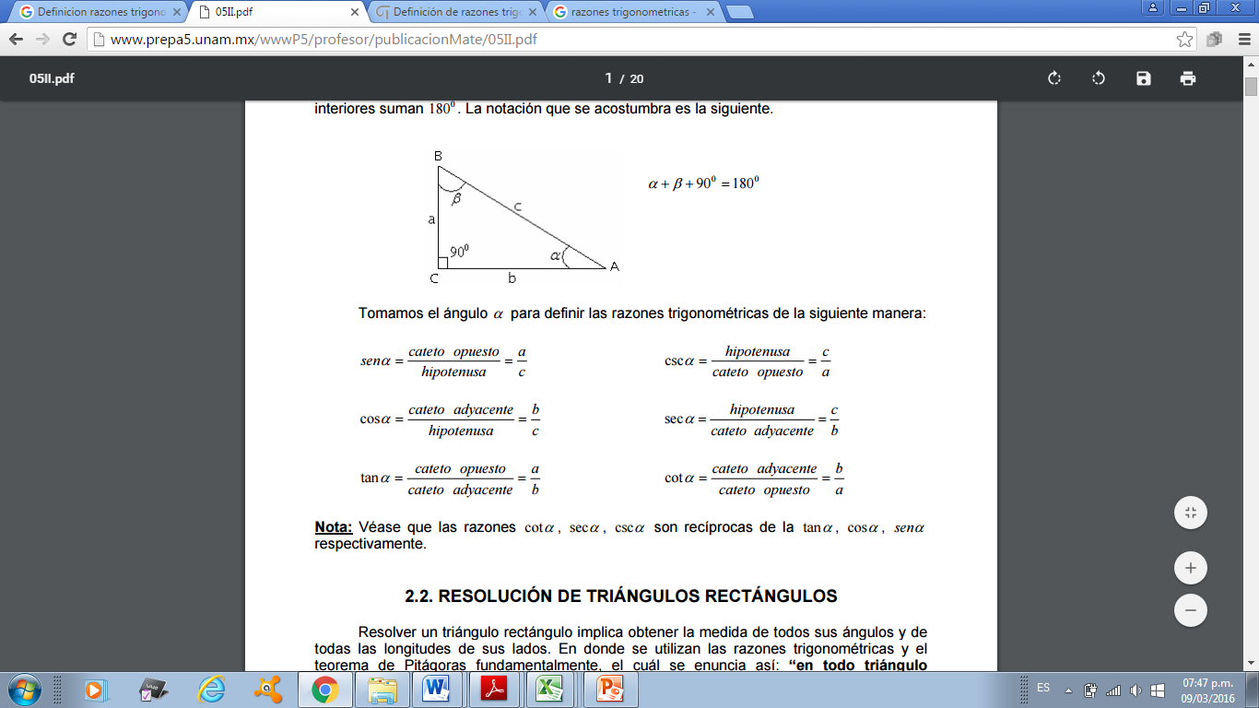

Las razones trigonométricas se utilizan fundamentalmente en la solución de triángulos rectángulos, recordando que todo triángulo rectángulo tiene un ángulo de 90° y sus ángulos interiores suman 180°

Slide 8
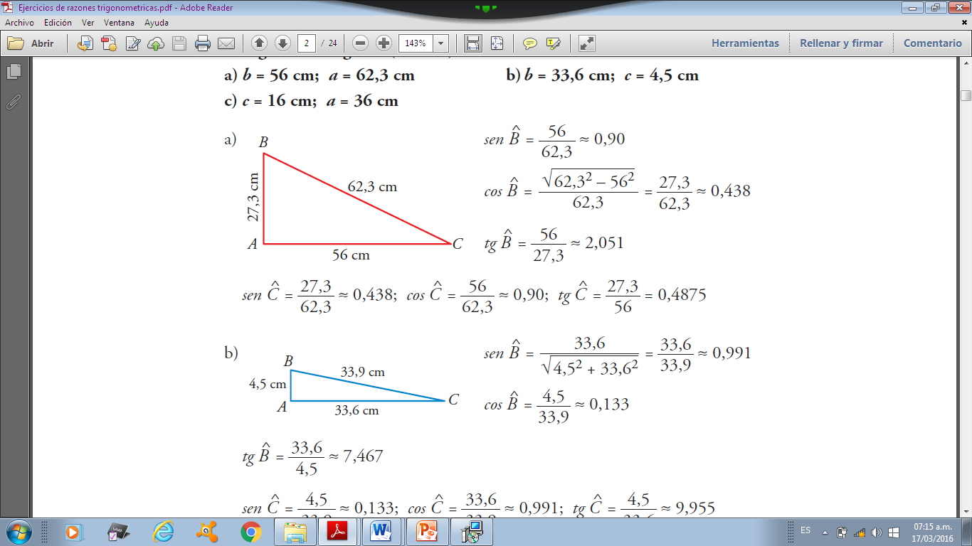
1.- Calcula los valores de las funciones trigonométricas para el ángulo C.

Slide 9
